Slide 1

LÉZERES JELÖLÉS AZ IPARBAN

Slide 2
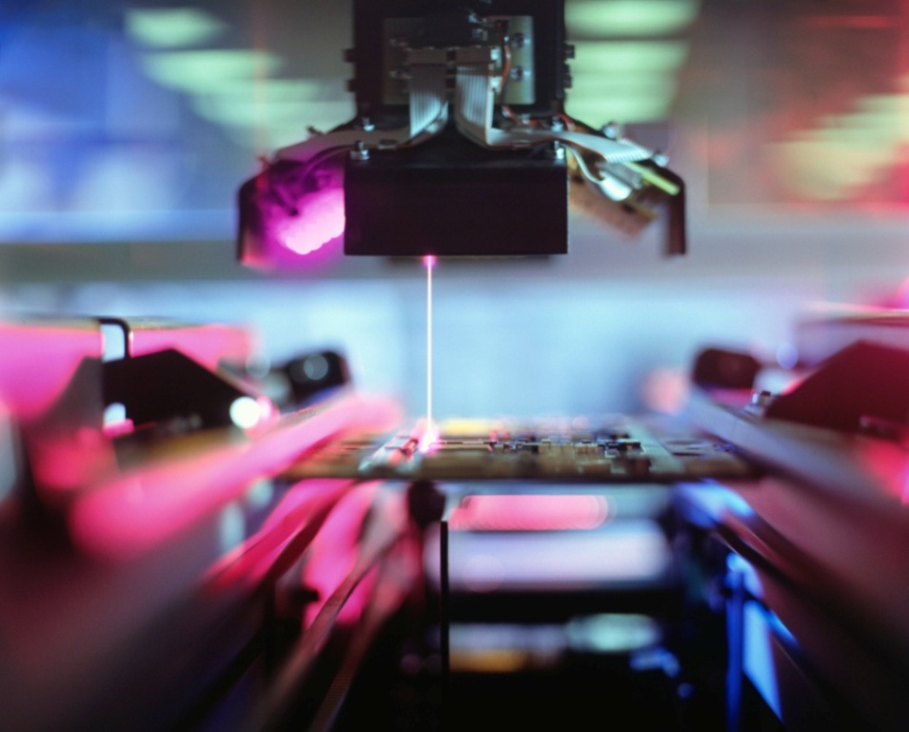
Tartalom
Lézeres jelölés előnyei
Lézeres jelölés alapelve
Fémek lézeres jelölése
Műanyagok lézeres jelölése
Egyéb anyagok jelölése
TRUMPF jelölő rendszerek
TRUMPF jelölő munkaállomások

Slide 3
Lézeres jelölés előnyei
Anyagok széles választéka megmunkálható
Óriási ismételhetőségi pontosság
Nagy megmunkálási sebesség
Kontaktusmentes megmunkálás – nincs szerszámkopás
Nincs szükség elő-, illetve utómunkára
Kiváló minőség, kíváló felbontás, finom rajzolatok
Nagyfokú flexibilitás, könnyű integrálhatóság
Nehezen hozzáférhető helyeken is, nagy megmunkálandó felületeken is
Környezetbarát

Slide 4
Lézeres jelölés előnyei
 | Lézeres jelölés | Mech. gravírozás | Marás | Tampon nyomás | Tintasug. nyomtatás | Dombornyomás
Minőség | kiváló | jó | jó | jó | átlagos | átlagos
Tartósság | kiváló | jó | átlagos | átlagos | átlagos | jó
Anyag igénybevétel | alacsony | magas | átlagos | alacsony | alacsony | magas
Rugalmasság | magas | nincs | nincs | nincs | átlagos | átlagos
Beruházás | magas | átlagos | alacsony | magas | magas | átlagos
Karbantartás / kopás | alacsony | magas | alacsony | magas | magas | magas
Környezetbarát | magas | magas | alacsony | átlagos | alacsony | magas

Slide 5
Lézeres jelölés alapelve
A lézerfény kilép a fényforrásból,
majd megtörik a két mozgatható tükrön,
amelyek X és Y irányba kitérítik
végül a lencse fókuszálja az eltérített sugarat
a jelölendő munkadarabra.
1.
2.
3.
4.
5.
munkadarab

Slide 6
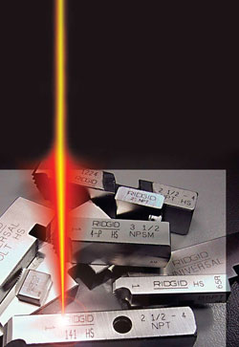
Fémek lézeres jelölése

Slide 7
Alapvetések
A fémek jelölése termikus hatáson alapul
A kölcsönhatás kimenetele az anyag abszorpciós képességétől és a lézerparaméterektől függ
Az abszorpció mértéke függhet
  az anyagszerkezettől
  az anyag felületi szerkezetétől
  a lézerfény hullámhosszától
  és a lézerfény beesési szögétől
Az elnyelődött lézerfény felmelegíti az anyag felületét vagy elpárologtatja a molekulákat az anyag felszínéről – ez az intenzítástól és a behatás idejétől függ

Slide 8
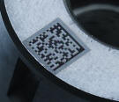
Alapvetések
Fémek lézeres jelölés alkalmazásai:
  Hőszínezés, hőkezelés
  Gravírozás
  Rétegeltávolítás

Slide 9
Hőszínezés, hőkezelés
A lézersugár a becsapodás helyén az olvadáspontja alá hevíti az anyagot
A rács szerkezete megváltozik
Ennek hatására a fém felületén termikus hatások jelennek meg
Az így elkészült hőszínek 200 °C-ig stabilak
Érzékeny megmunkálás, meghatározott színek elérésének lehetősége
Speciális tulajdonságok:
  sértetlen felszín
  éles kontraszt
  hosszú idejű, folyamatos energiaközlést igényel

Slide 10

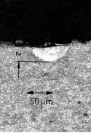
Hőszínezés, hőkezelés
Megmunkálási mélység Z: 30-50 µm
Megmunkálási szélesség: 50 µm
Megmunkálási sebesség: 10-100mm/s
LÉZER
Hőszínezett anyag
Eredeti anyag

Slide 11
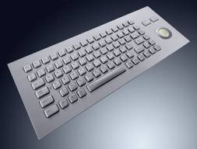
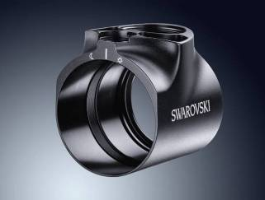
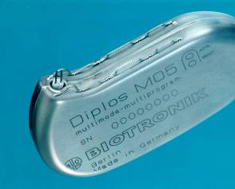

Hőszínezés, hőkezelés
Alkalmazások
Billentyűzet
Lencse gyűrű
Pacemaker
Sebészeti műszer

Slide 12
Gravírozás
Magas hő hatására néhány ns alatt az anyag felforr
A forró anyag lerobban a felszínről
Kúpos mélyedés keletkezik a felszínen
Speciális tulajdonságok:
  rendkívűl tartós
  nagy teljesítménysűrűségre van szükség
  hátránya: kráterképződés a széleken

Slide 13
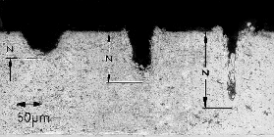
Gravírozás
Megmunkálási mélység Z: 1-100 µm
Megmunkálási szélesség: 50 µm
Megmunkálási sebesség: 50-400 mm/s
LÉZER
Gravírozás
Eredeti anyag

Slide 14
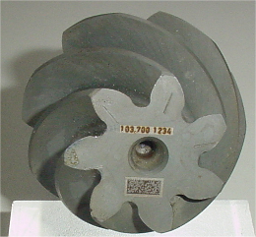
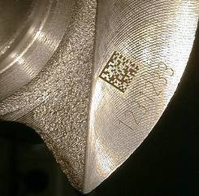
Gravírozás
Alkalmazások
Tányérkerék
Főtengely
Fogaskoszorú

Slide 15
Rétegeltávolítás
Bevonatolt vagy festett fémekre alkalmazható
A bevonat eltávolításával hozható létre a jelölés
Leggyakoribb alapanyagok: festett fémek, anodizált fémek (anódos alumínium)
Bevonatra vonatkozó szükséges feltételek:
  éles kontraszt a bevonat és az alapanyag között, homogén rétegvastagság
  jó abszorpciós képesség a lézersugár hullámhosszán
Speciális tulajdonságok:
  éles kontraszt
  nagy sebesség

Slide 16
Rétegeltávolítás
Megmunkálási mélység Z: < 50 µm
Megmunkálási szélesség: 50 µm
Megmunkálási sebesség: 500-1500 mm/s
Rétegbevonat
LÉZER
Eltávolított réteg
Eredeti anyag

Slide 17
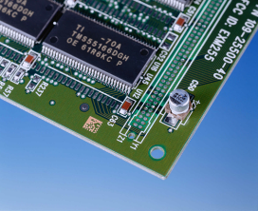
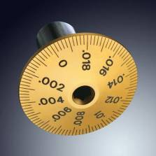
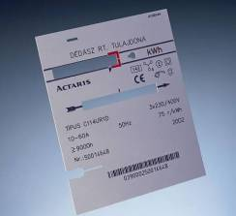
Rétegeltávolítás
Alkalmazások
Nyomtatott áramkör
Csavarfej
Villanyóra burkolat

Slide 18

Műanyagok lézeres jelölése

Slide 19
Alapvetések
Műanyagok
Szintetikusan előállított szerves anyagok
A szilikon kivételével makromolekulákká kapcsolódott szénvegyületek alkotják
Struktúrájuk alapján három féle műanyag különböztethető meg:
  Hőre lágyuló műanyagok
  Hőre keményedő műanyagok
  Elasztomerek
Jelölhető műanyagok: ABS, PC, POM, PUR, PP, PE, PS, PBT, PA és PVC

Slide 20
Alapvetések
Műanyagok lézeres jelölés alkalmazásai:
  Felület alatti színváltoztatás - fehérítés
  Gravírozás – kötőanyag leválasztása a felületről
  Felület átalakítása – habosítás vagy olvasztás
  Bevonat eltávolítása

Slide 21
Színváltoztatás, fehérítés
Hő hatására az anyag színe megváltozik
Közvetlenül az anyag festékmolekuláira hat
Az anyag szerkezetét nem módosítja
A sugár hullámhosszát és az anyagot illeszteni kell egymáshoz
Speciális tulajdonságok:
  ép felület
  tartós jelölés

Slide 22
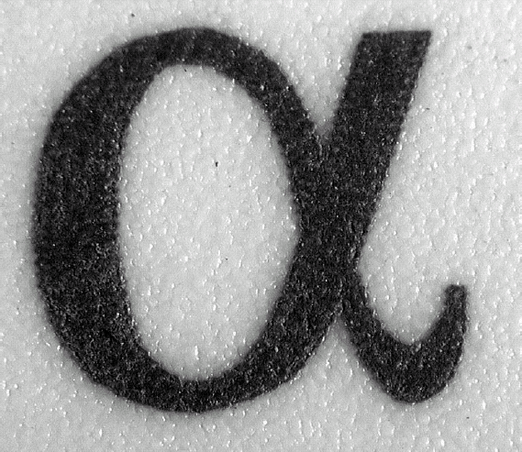
Színváltoztatás, fehérítés
Megmunkálási mélység Z: 50-100 µm
Megmunkálási szélesség: 50 µm
Megmunkálási sebesség: 200-1000 mm/s
LÉZER
Színváltoztatott
anyag
Eredeti anyag

Slide 23
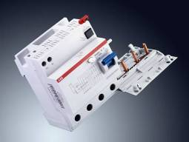
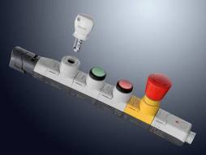
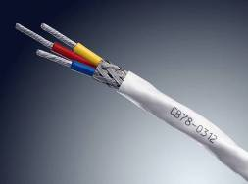
Színváltoztatás, fehérítés
Alkalmazások
Kismegszakító
Kontroll panel
Kábel

Slide 24
Gravírozás
A műanyag felület megolvasztása lokálisan
A hő hatására keletkezett gázképződés kirobbantja az anyagot a felszínről
A kirobbantás helyén kráter keletkezik
Speciális tulajdonságok:
  rendkívűl tartós
  nagyobb teljesítménysűrűségre van szükség
  hátránya: kráterképződés a széleken

Slide 25
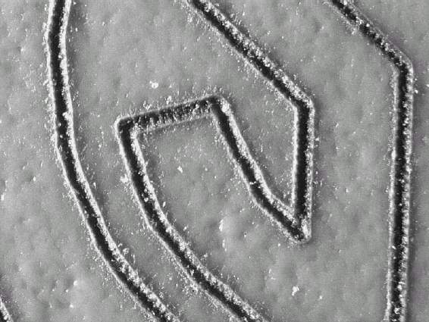
Gravírozás
Megmunkálási mélység Z: 30-50 µm
Megmunkálási szélesség: 50 µm
Megmunkálási sebesség: 200-1000 mm/s
LÉZER
Gravírozás
Eredeti anyag

Slide 26
Habosítás
A lézerfény hatására az anyag felforr
A hő hatására keletkező gőzök buborékokat képeznek az anyag felszínén
A buborékok héja megszilárdul
Speciális tulajdonságok:
  domború felirat
  kisebb felbontóképesség

Slide 27
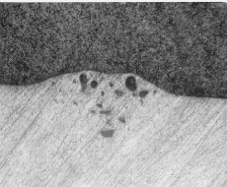
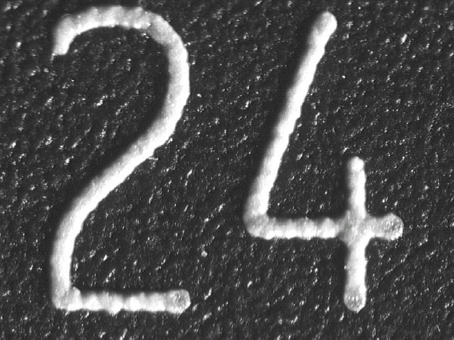
Habosítás
Megmunkálási mélység Z: ± 200 µm
Megmunkálási szélesség: 100 µm
Megmunkálási sebesség: 200-1000 mm/s
LÉZER
Habosított
anyag
Eredeti anyag

Slide 28
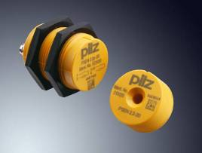
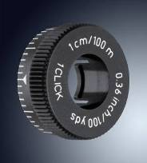
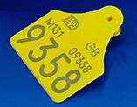
Habosítás
Alkalmazások
Lehallgató
Csavarfej
Állati fülcímke

Slide 29
Bevonat eltávolítás
A jelölés elve a műanyag fedőrétegének leválasztása
A bevonatra vonatkozó szükséges feltételek
  éles kontraszt a bevonat és az alapanyag között
  anyagnak jó abszorpciós képesség a sugár hullámhosszán
  homogén rétegvastagság
Speciális tulajdonságok:
  éles kontraszt
  nagy sebesség

Slide 30
Bevonat eltávolítás
Megmunkálási mélység Z: 20-50 µm
Megmunkálási szélesség: 50 µm
Megmunkálási sebesség: 400-1500 mm/s
Rétegbevonat
LÉZER
Eltávolított réteg
Eredeti anyag

Slide 31
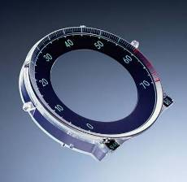
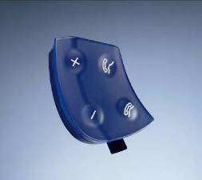
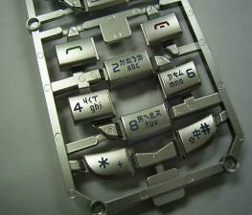
Bevonat eltávolítás
Alkalmazások (day & night)
Fordulatszám mérő
Gépjármű alkatrész
Mobil telefon billentyűzet

Slide 32
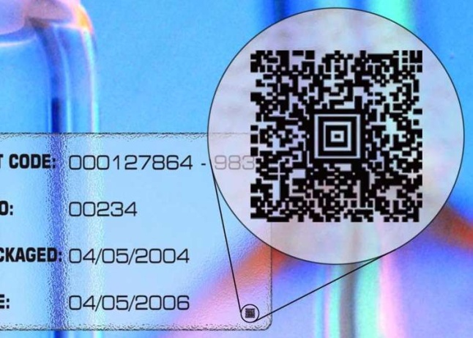
Egyéb anyagok jelölése

Slide 33
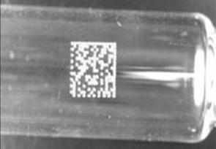
Egyéb anyagok jelölése
A fémeken és a műanyagokon kívűl kerámiákat és egyéb szinterelt anyagokat is lehet lézeres alkalmazással jelölni
Természetes és szerves anyagokon, mint például fa, kő vagy akár bőr, csak CO2 gázlézerrel lehet homogén jelölést elérni
Mivel az üvegnek nincsen fényelnyelő képessége 1064nm, 532nm és 355nm hullámhosszon, így azt nem lehetséges szilárdtest-lézerrel jelölni, csak CO2 gázlézerrel (10,600nm hullámhosszon)

Slide 34
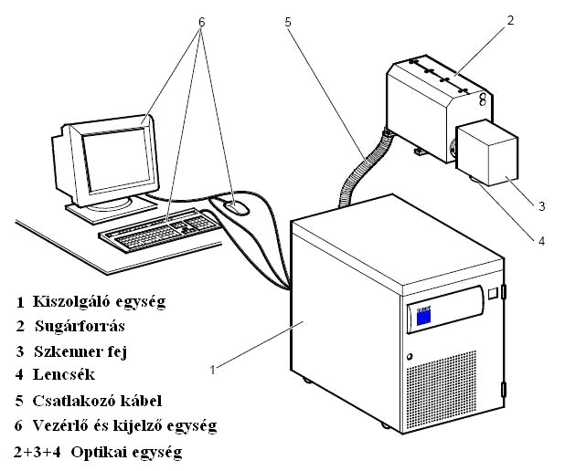
TRUMPF jelölő rendszerek

Slide 35
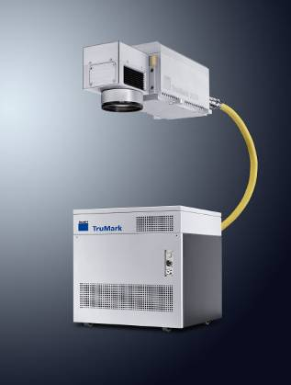
TruMark 3000-es széria
Moduláris kialakítás
  Előnyös szervíz kiszolgálás
  Alkatrészei könnyen cserélhetőek
Kompakt elektronikai rendszer és méret
Léghűtéses kompakt rendszer
Rugalmas lehetőségek, könnyű integrálhatóság

Slide 36
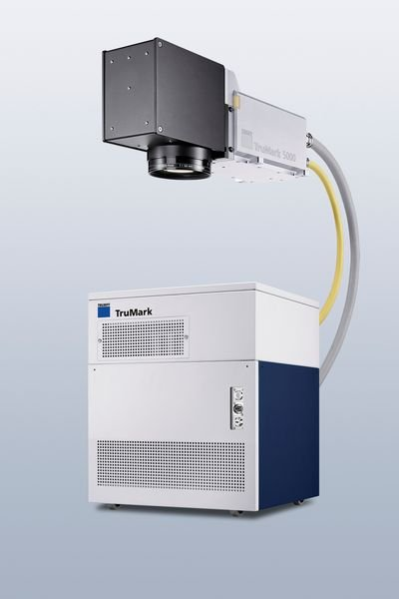
TruMark 5000-es széria
A TRUMPF vállalat első fiber jelölő lézere
Kompakt méret
Hatalmas frekvencia, akár 1MHz
Kompakt méret a fiber-es technológiának köszönhetően
Léghűtéses kompakt rendszer
Rugalmas lehetőségek, könnyű integrálhatóság

Slide 37
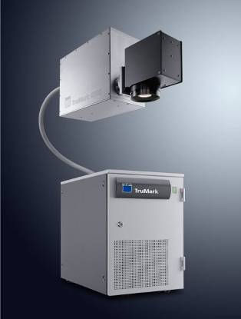
TruMark 6000-es széria
Ipari környezethez fejlesztett kialakítás
  Világszerte, több mint 1000 db rendszer telepítve
Nagy teljesítmény és kíváló sugárminőség kombinációja
Rendkívűl gyors
Vízhűtéses rendszerek
Rugalmas lehetőségek, könnyű integrálhatóság

Slide 38
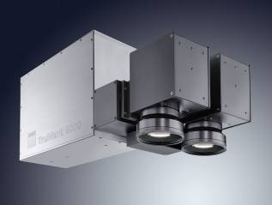
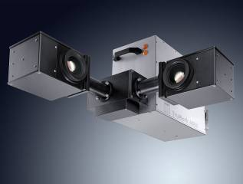
Dupla fejes jelölő rendszerek
Jelölési sebesség | akár 3000 karakter / másodperc
Scanner-ek középpontjának távolsága | 155 mm
Jelölő mező mérete | 1064nm: 180x335mm (f=254mm) 532nm: 170x325mm (f=250mm)
Pozícionálási pontosság | ± 75µm
Lézerforrás tömege | 48 kg
Lézerforrás dimenziói HxSZxM | 740x328x297mm
Dupla fejes elérhető lézerforrások | TruMark 6130, TruMark 6230, TruMark 6330

Slide 39
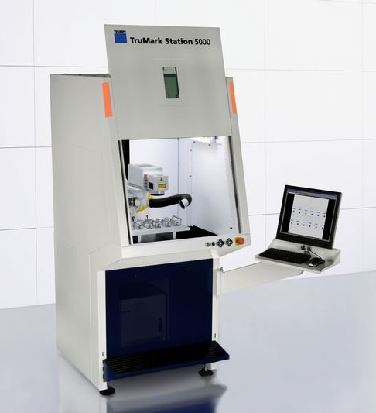
TruMark Station 5000
Motorizált első ajtó
Numerikusan vezérelhető Z-tengely
Munkaállomásba integrált elszívó
Elérhető ülő és álló verzió
Levehető oldalsó burkolatok
1. Lézervédelmi osztály
Munkatér: 700x300x350mm
Munkadarab súlya: max 50kg

Slide 40



Köszönjük a megtisztelő figyelmet!
Lasersystems Kereskedelmi és Szolgáltató Kft.
1037 Budapest, Bojtár utca 31.
info@lasersystems.hu
www.lasersystems.hu

